Slide 1
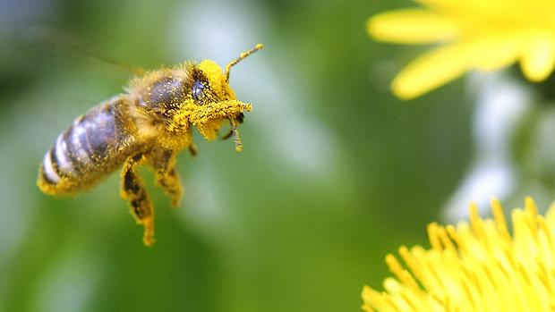
ADVERBIER BIORD
- sorry

Slide 2
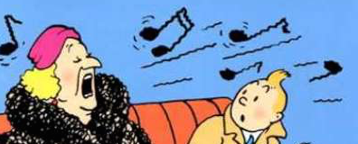
Adverbier / biord 1
Adjektiver – tillægsord siger noget om navneord (eller stedord) – en god bil, en kold is, en rar fyr.
Adverbier – biord – siger noget om alle mulige andre ord end navneord:
om verber/udsagnsord: She sings awfully
om adjektiver/tillægsord: My dog is extremely hairy
om andre adverbier/biord: She sings awfully beautifully
eller om hele sætninger: Happily, we got away in time

Slide 3
Adverbier / biord 2
Mange adverbier bliver lavet udfra adjektiver
– på dansk ved at man tilføjer et –t :
Adjektiv: Din hund er forfærdelig
Adverbium: DIn hund prutter forfærdeligt
på engelsk tilføjer man –ly:
Adjektiv: What a miserable man.
Adverbium: That woman acts miserably
- - - -
Men ikke alle adverbier der svarer til et adjektiv ender på –ly:
Adjektiv: He is a good boy
Adverbium: He behaves well

Slide 4
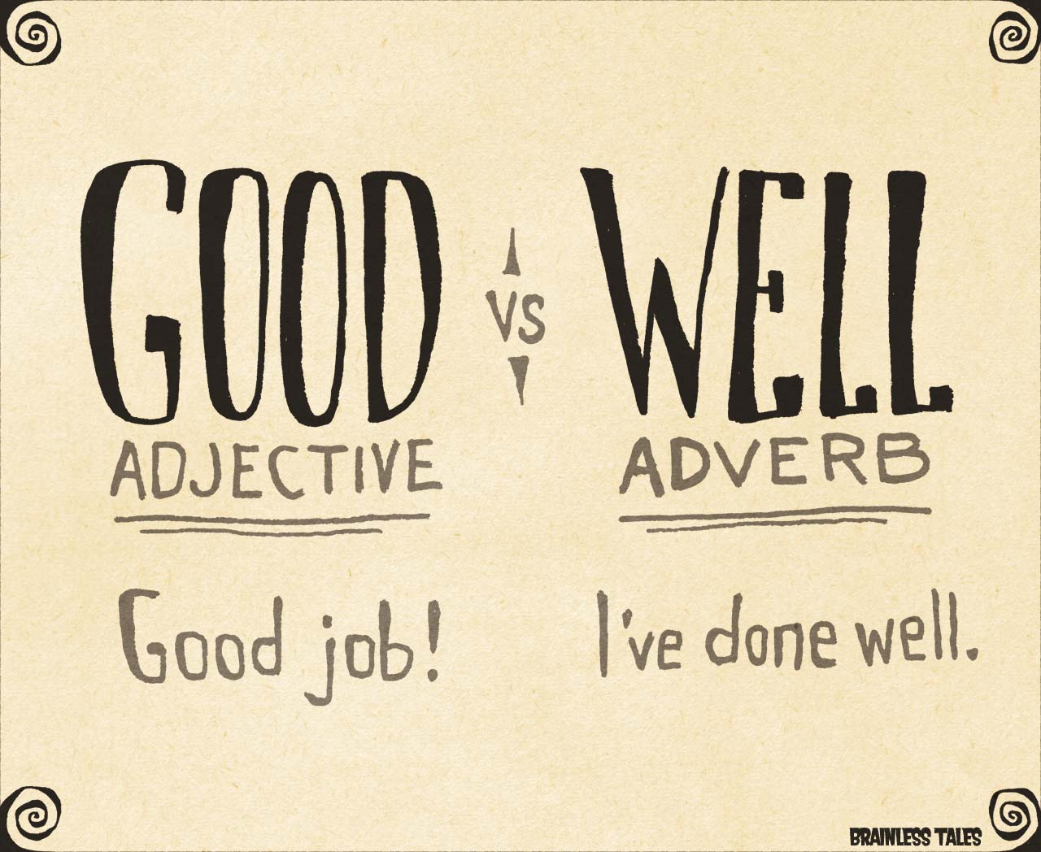
Adverbier / biord

Slide 5
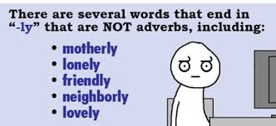
Adverbier / biord 4
På den anden side er det ikke alle ord der ender på –ly, der er adverbier:
Hvad er det så for en slags ord ?
- lav en sætning med hver af ordene ☺

Slide 6
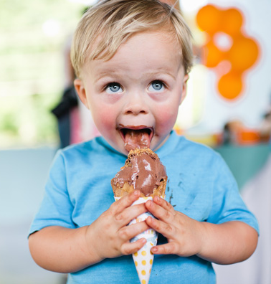
Adverbier / biord 5
Adverbier siger oftest noget måden ting foregår på, eller de bliver brugt forstærkende.
De siger også noget om tid og om sted:
Om måden (et mådesadverbium):
– He ate noisily
Om graden (et gradsadverbium):
– He ate extremely noisily
Om stedet (et stedsadverbium):
– Don’t eat your ice cream here
Om tidspunktet (et tidsadverbium):
– Don’t eat all your ice cream now, save some for tomorrow.
Wha’ ?

Slide 7
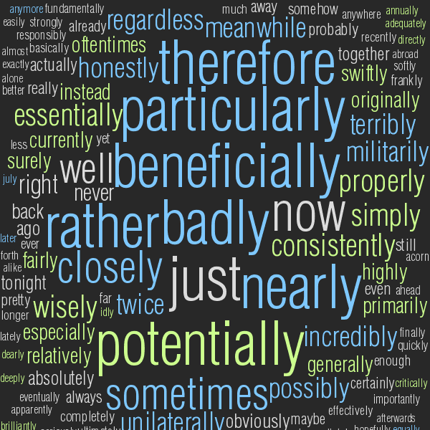
Adverbier / biord 6
Der er mange adverbier

Slide 8
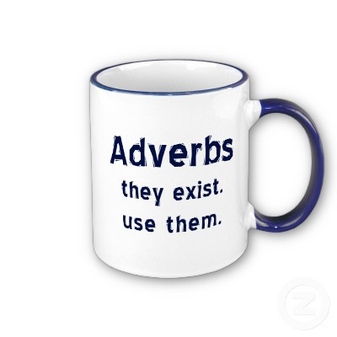
Adverbier / biord 7
"I believe the road to hell is paved with adverbs, and I will shout it from the rooftops.”
Stephen King
(famous writer of horror stories)

Slide 9
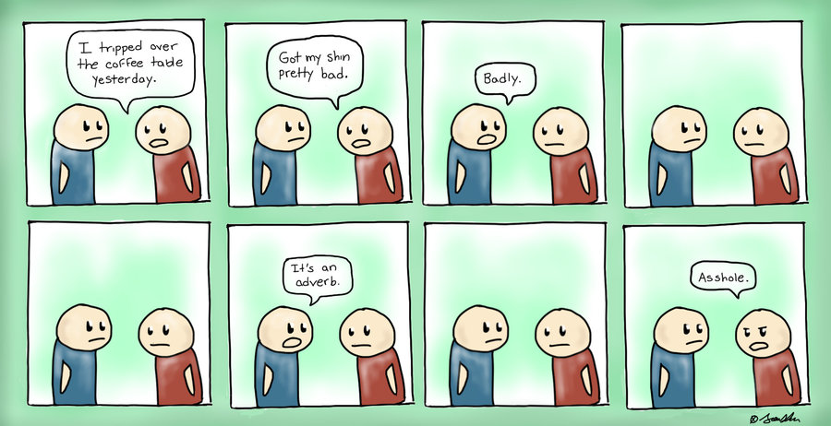
Adverbier / biord 8

